Slide 1
SICUREZZA SULLA STRADA
L’importanza dei Seafty, del Road Capitan e della “Scopa”

Slide 2
INDICE:
Prima di partire
Regole basi da seguire
Viaggiare in gruppo
Segnali
Emergenza
Domande

Slide 3
PRIMA DI PARTIRE
Verificare di avere documenti e soldi
Puntualità al luogo di ritrovo e pieno fatto
In caso di ritardo avvisare il responsabile dell’uscita
Valutare le proprie condizioni in base al percorso proposto
Informarsi sul percorso
Ascoltare il Briefing
Non perdere tempo nel prepararsi
RISPETTARE SEMPRE LE REGOLE

Slide 4
REGOLE BASI DA SEGUIRE
Mai superare la testa del gruppo
Viaggiare a “lisca di pesce”
Mantenere la posizione nel gruppo
Tenere d’occhio sempre lo specchietto
Rispettare le indicazioni del Road Capitan e Saefty
Mantenere sempre una velocità costante e la giusta distanza di sicurezza

Slide 5
VIAGGIARE IN GRUPPO
Testa o Road Capitan: Colui che guida il gruppo durante l’uscita
Seafty: Coloro che si occupano della sicurezza del gruppo, 1 o più
Gruppo: I vari partecipanti
Scopa: Colui che chiude il gruppo, controlla e avvisa in caso di problemi (defibrillatore)

Slide 6
VIAGGIARE IN GRUPPO
Si viaggia a “lisca di pesce”
Mantenere le distanze
Mai cambiare posizione (lateralmente) ad eccezione per far passare i seafty!
Se dovesse crearsi un buco avanza la moto subito dopo nella stessa corsia
2 secondi
X
1 secondo
OK

Slide 7
VIAGGIARE IN GRUPPO
La 1° moto dopo i o il Seafty NON si sposta
Subito dopo i Seafty si posizionano i/le motociclisti/e più insicure o alle prime esperienze
Mantenere una velocità costante, NON fare effetto elastico

Slide 8
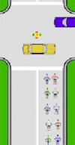
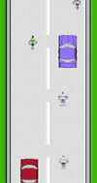
VIAGGIARE IN GRUPPO
Fermarsi in gruppo agli incroci
Quando il gruppo si ferma ad un incrocio, si passa dalla formazione scaglionata (a “lisca di pesce”) ad una formazione “accoppiata”: questo riduce la lunghezza del gruppo di metà.
Se non fosse possibile passare l'incrocio con il gruppo, non passare con il rosso. Utilizzare il Clacson per avvisare le moto che vi precedono, il Road Captain del gruppo aspetterà poco più avanti rallentando la marcia del gruppo stesso.
Sorpasso in una strada a 2 corsie
Di solito è molto difficile per un gruppo passare una macchina in una strada a due corsie.
Effettuare il sorpasso uno alla volta e comunque dopo che chi vi precede lo avrà ultimato. Accertarsi che nella opposta corsia non vi siano ostacoli o pericoli.
A sorpasso eseguito, rallentare la velocità di marcia per dare a tutti la possibilità di unirsi al gruppo senza correre.

Slide 9
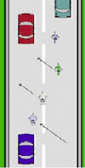
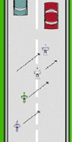
VIAGGIARE IN GRUPPO
Sorpasso in Autostrada
Per un gruppo può essere difficile passare una macchina su una strada con due o più corsie se non c'è abbastanza spazio per il gruppo intero tra le auto. La cosa migliore è che l'ultima moto (la scopa) esca per prima nella corsia di sorpasso e tenga la sua posizione. La “SCOPA” uscirà quando vedrà inserire la freccia al Road Captain, richiedendo il sorpasso.
Non sempre è facile questa manovra, preci è importante utilizzare tutti le frecce segnalando il più velocemente l’intenzione di sorpasso alla “Scopa”
“Rientro” in Autostrada
Nel rientro dalla corsia veloce a quella lenta, il Road Captain sarà il primo a compiere la manovra. Via via, tutti gli altri seguono nel rientro andando a ricomporre la formazione scaglionata.
L'ultimo del gruppo chiude questa delicata fase. Si suggeriscono tempi rapidi per ottenere il rispetto degli automobilisti.

Slide 10
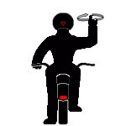
Segnali Base
Start - Partenza
L'Head Captain o il Road Captain alla testa del gruppo con la mano destra o sinistra tesa, muove il dito indice in modo circolare.

Slide 11
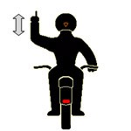
Segnali Base
Accelelare
Alza e abbassa il braccio sinistro con l’indice alzato. Questo indica che il leader vuole aumentare di velocità

Slide 12
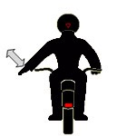
Segnali Base
Rallentare
Stende il braccio sinistro a 45 gradi e muove la mano su e giù.

Slide 13
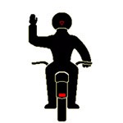
Segnali Base
Fermarsi
Alza il braccio sinistro con il palmo della mano.
Azioniamo le 4 frecce in caso di pericolo o frenata improvvisa.

Slide 14
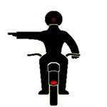
Segnali Base
Girare a sinistra
Alza il braccio sinistro orizzontalmente con il gomito completamente esteso.

Slide 15
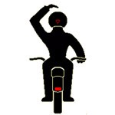
Segnali Base
Girare a destra
Alza il braccio sinistro orizzontalmente e inclina il gomito di 90 gradi in verticale.

Slide 16
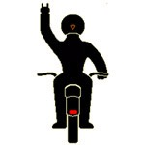
Segnali Base
Fila alternata
Alza il braccio sinistro con le due dita aperte. Questo va a significare che bisogna tornare in formazione a “lisca di pesce”

Slide 17
Segnali Base
Fila singola
Posizione la mano sopra il casco mantenendo le dita estese. Questo va a significare che bisogna proseguire in fila indiana.

Slide 18
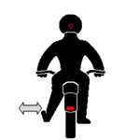
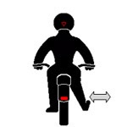
Segnali Base
Pericolo Sinistra o Destra
Estende la gamba dal lato in cui vede il pericolo, così da segnalarlo a quelli che lo seguono.

Slide 19
Gruppo in Emergenza
Se uno si ferma per motivi di forza maggiore, anche il gruppo si ferma, restando in fila indiana sul bordo della carreggiata
Se il compagno dietro di noi ha dei problemi cerchiamo di avvertire chi sta davanti, o un Safety, poi fermiamoci con lui. Il passa-parola funziona anche in moto con il clacson o gesticolando
Si avverte che dietro non c'è nessuno suonando il clacson E FERMANDOSI a lato della carreggiata: solo così prima o poi la testa del gruppo si accorgerà visto che si troverà senza più nessuno a seguire
Se una moto ha dei problemi tecnici, o un conducente che non stesse bene, può staccarsi dal gruppo ma qualcuno dovrà accompagnarlo
Se c'è un ferito il gruppo resta in disparte senza infastidire chi soccorre
Se c'è un ferito o un problema alla moto e qualcuno ha del materiale utile lo dica, la “scopa” ha sempre con se il defibrillatore

